Slide 1


Tài khoản và thư viện tiện ích
Conceive Design Implement Operate
Giảng viên: Nguyễn Nghiệm

Slide 2

Mục tiêu
Kết thúc bài học này bạn có khả năng
Viết mã cho của sổ đăng nhập
Xây dựng các thư viện tiện ích cho dự án
Viết mã cho của sổ đổi mật khẩu

Slide 3
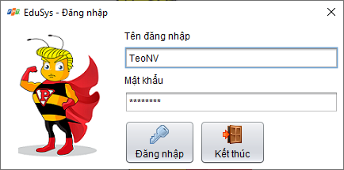
Phân tích chức năng đăng nhập
Nút [Đăng nhập]
Kiểm tra thông tin đăng nhập của người dùng có tồn tại trong bảng NhanVien hay không? Và đưa ra các thông báo phù hợp.
Nút [Kết thúc]
Xác nhận và kết thúc ứng dụng với lệnh System.exit(0)
Controller Code
NhanVienDAO
NhanVien

Slide 4
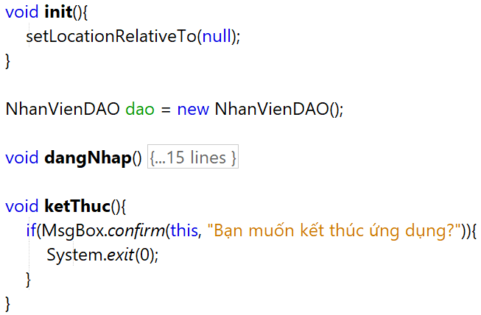
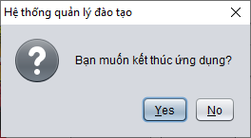
Tổ chức mã điều khiển - Controller
Khai báo bổ sung biến dao và 2 phương thức dangNhap() và ketThuc() vào cuối cửa sổ DangNhapJDialog
Controller
MsgBox.confirm()

Slide 5
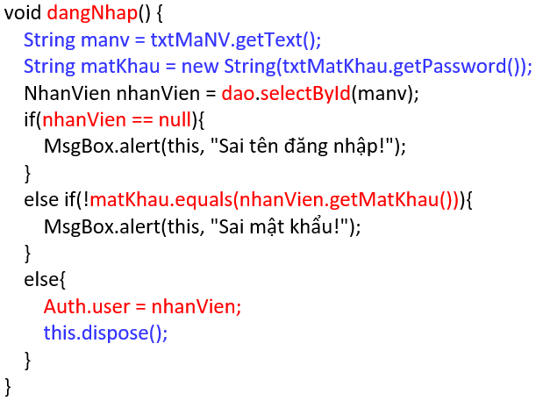
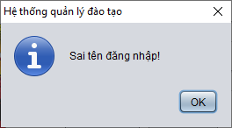
Chi tiết mã điều khiển
MsgBox.alert()

Slide 6
Xây dựng thư viện tiện ích

Slide 7
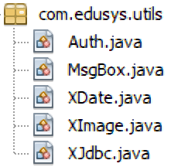
Thư viện tiện ích
Thư viện tiện ích là các lớp chứa các phương thức tiện ích (static) hỗ trợ cho việc viết code trong dự án ngắn gọn, súc tích hơn.
Trong dự án EduSys, chúng ta cần xây dựng các thư viện tiện ích sau
Auth: Authentication
Hỗ trợ quản lý thông tin đăng nhập
MsgBox: Message Box
Hỗ trợ các hộp thoại thông báo
XDate: Extension Date
Hỗ trợ chuyển đổi Date <=> String
XImage: Extension Image
Hỗ trợ xử lý hình
XJdbc: Extension Jdbc (Jdbc Helper)
Hỗ trợ lập trình JDBC

Slide 8
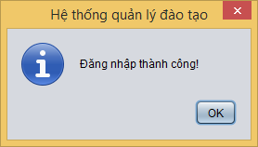
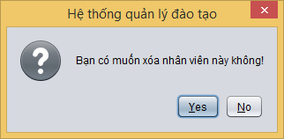
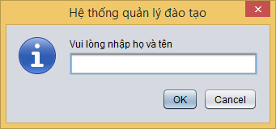
MsgBox
MsgBox.alert(this,
"Đăng nhập thành công!");
MsgBox.confirm(this,
"Bạn có muốn xóa nhân viên này không!");
MsgBox.prompt(this,
"Vui lòng nhập họ và tên");

Slide 9
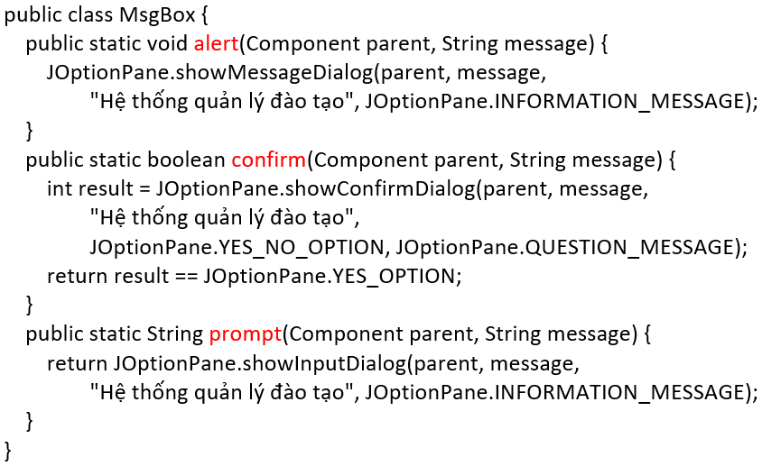
Lớp tiện ích MsgBox

Slide 10
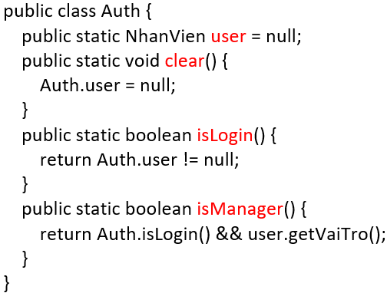
Lớp tiện ích Auth
Duy trì user đăng nhập vào hệ thống

Slide 11
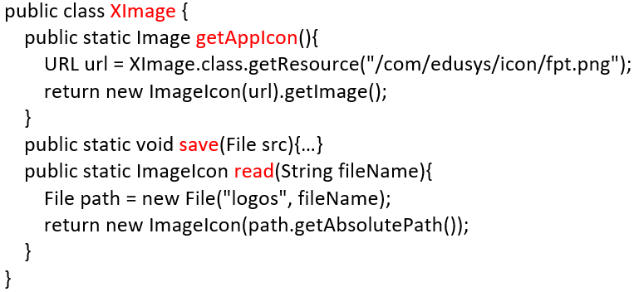
Lớp tiện ích XImage

Slide 12
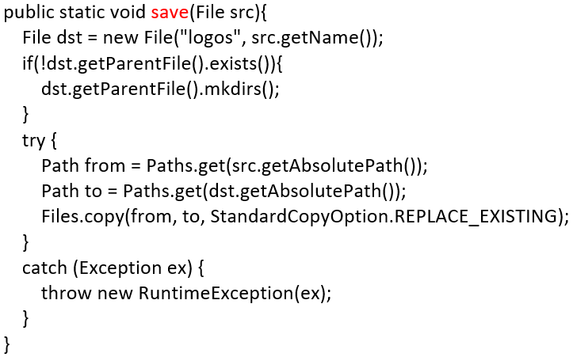
Lớp tiện ích XImage
Tạo thư mục logos nếu chưa tồn tại
Copy file vào thư mục logos

Slide 13
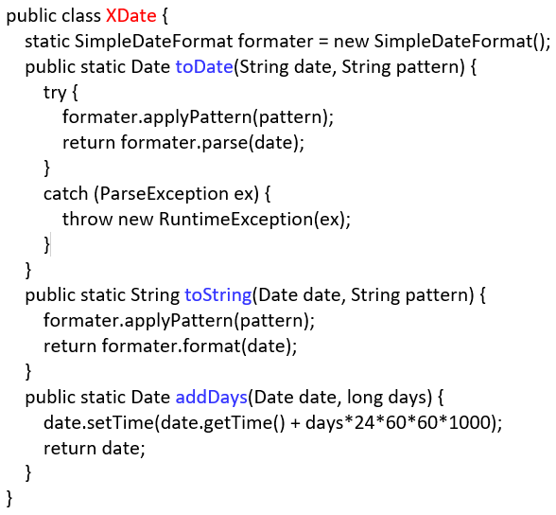
Lớp tiện ích XDate
String s = “01-09-1971”
Date date = XDate.toDate(s, “dd-MM-yyyy”);
Date now = new Date();
String s = XDate.toString(now, “dd-MM-yyyy”);
Date now = new Date();
Date after = XDate.addDays(now, 10);

Slide 14
Lập trình DoiMatKhauJDialog

Slide 15
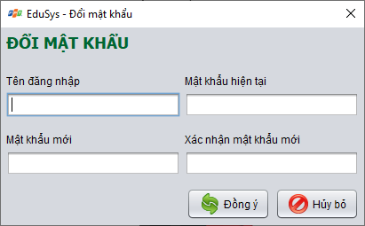
Đổi mật khẩu
Nút [Đồng ý]
Kiểm tra thông tin đăng nhập của người dùng có giống với thông tin của người đăng nhập hiện tại hay không?
Kiểm tra mật khẩu mới và xác nhận có giống nhau hay không?
Thay đổi mật khẩu và cập nhật vào CSDL
Thông báo thông tin phù hợp
Nút [Hủy bỏ]
Đóng cửa sổ với lệnh: this.dispose()
Controller Code
NhanVienDAO
NhanVien

Slide 16
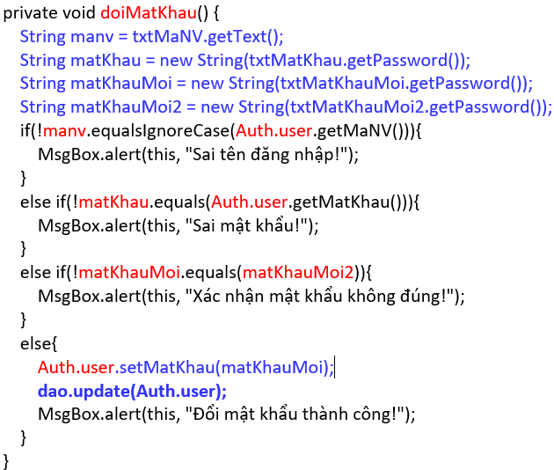
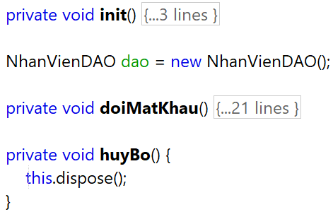
Đổi mật khẩu
Controller Code

Slide 17

Tổng kết
Viết mã cho của sổ đăng nhập
Xây dựng các thư viện tiện ích cho dự án
Viết mã cho cửa sổ đổi mật khẩu

Slide 18



Cảm ơn

